Slide 1




CHÀO Mừng CÁC EM HỌC SINH
ĐẾN VỚI BÀI GIẢNG LỊCH SỬ 7
GVBM: TRẦN THANH LIÊM

Slide 2

KIỂM TRA KIẾN THỨC

Slide 3



KIỂM TRA BÀI CŨ
Câu 1: Nguyên nhân dẫn đến các cuộc phát kiến địa lí được thực hiện?
Nhu cầu về hương liệu, vàng bạc, thị trường
B. Con đường buôn bán qua Tây Á và Địa Trung Hải bị người Ả Rập độc chiếm
C. Những tiến bộ của khoa học – kĩ thuật, tri thức địa lí và thiên văn của con người
D. Tất cả những nguyên nhân trên

Slide 4


KIỂM TRA BÀI CŨ
Câu 2: Từ năm 1487 đến 1519 diễn ra bao nhiêu cuộc phát kiến địa lí ?
2 B. 3
C. 4 D. 5

Slide 5


LUYỆN TẬP
Câu 3: Nhà Thám hiểm nào là người đặt tên cực Nam Châu Phi là mũi Hảo Vọng?
A. Đi-a-xơ B. Cô-lôm-bô
C. Vas-cô-đơ-Ga-ma D. Ma-gien-lăng

Slide 6


LUYỆN TẬP
Câu 4: Nhà thám hiểm nào đã đặt tên biển lớn là Thái Bình Dương?
A. Đi-a-xơ B. Cô-lôm-bô
C. Vas-cô-đơ-Ga-ma D. Ma-gien-lăng

Slide 7


LUYỆN TẬP
Câu 5: Chuyến hải trình nào kết nối Châu Âu và Châu Mĩ
A. Chuyến hải trình của Đi-a-xơ
B. Chuyến hải trình của Cô-lôm-bô
C. Chuyến hải trình của Vas-cô-đơ-Ga-ma
D. Chuyến hải trình của Ma-gien-lăng

Slide 8
LUYỆN TẬP
Câu 6: Cô-lôm-bô là người nước nào?
A. Tây Ban Nha B. Bồ Đào Nha
C. Anh D. Hà Lan

Slide 9
LUYỆN TẬP
Câu 7: Nhà Thám hiểm nào là người đã đi đến Tây Nam Ấn Độ?
A. Đi-a-xơ B. Cô-lôm-bô
C. Vas-cô-đơ-Ga-ma D. Ma-gien-lăng

Slide 10


LUYỆN TẬP
Câu 8: Trong các chuyến hải trình phát kiến, Nhà Thám hiểm nào là người không thể quay trở về chính quốc?
A. Đi-a-xơ B. Cô-lôm-bô
C. Vas-cô-đơ-Ga-ma D. Ma-gien-lăng

Slide 11
LUYỆN TẬP
Câu 9: Các Cuộc phát kiến địa lí đã được thực hiện trong các thế kỉ
A- Thế kỉ XII-XIII B- Thế kỉ XIII-XIV
C- Thế kỉ XIV-XV D- Thế kỉ XV-XVI

Slide 12
LUYỆN TẬP
Câu 10: Hệ quả của các cuộc phát kiến nào sau đây không phải là hệ quả tích cực?
A- Đem lại những hiểu biết mới về trái đất, những vùng đất mới, những con đường mới, những dân tộc mới
B- Thúc đẩy sự trao đổi kinh tế, văn hóa giữa các châu lục
C- Thị trường thế giới được mở rộng, thúc đẩy sự ra đời của Chủ nghĩa tư bản
D- Nảy sinh nạn buôn bán nô lệ da đen, cướp bóc thuộc địa

Slide 13
ĐÁP ÁN
Câu: 1D, 2C, 3A, 4D, 5B, 6A, 7C, 8D, 9D, 10D

Slide 14
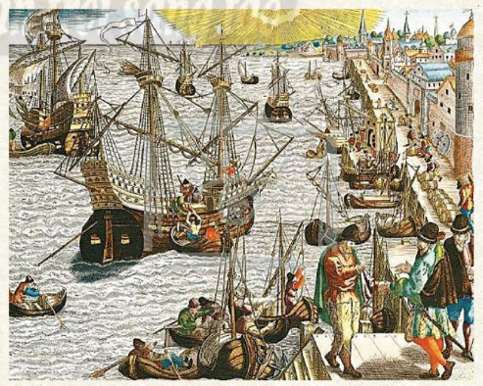
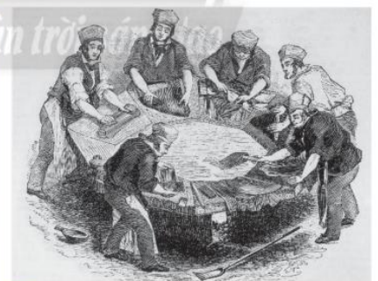

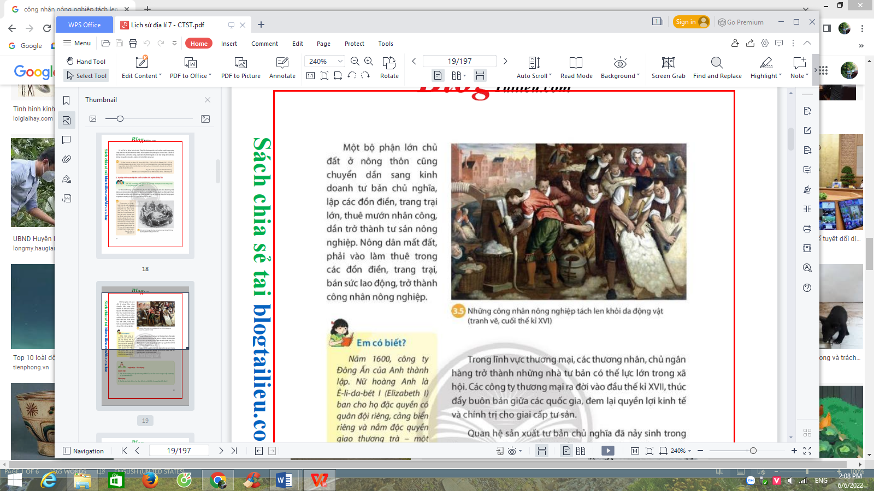
Quan sát hình ảnh và trả lời các câu hỏi:
Hình ảnh trên giúp em liên tưởng đến thời kì nào? Ở đâu?
Những hình ảnh trên phản ánh vấn đề gì trong xã hội lúc bấy giờ?

Slide 15
Thứ … ngày … tháng … năm 2022
Tuần 5 – Tiết 9.
Bài 3: SỰ HÌNH THÀNH QUAN HỆ SẢN XUẤT
TƯ BẢN CHỦ NGHĨA Ở TÂY ÂU TRUNG ĐẠI
I. Những biến đổi trong xã hội Tây Âu
II. Sự nảy sinh quan hệ sản xuất tư bản chủ nghĩa ở Tây Âu

Slide 16
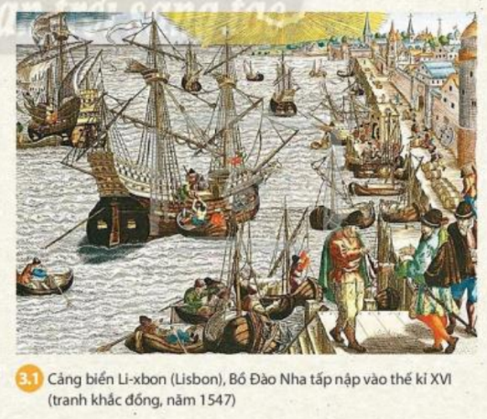
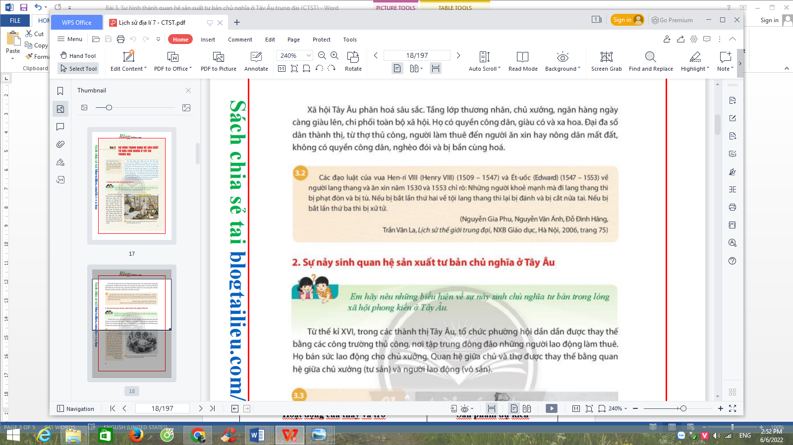
Bài 3: SỰ HÌNH THÀNH QUAN HỆ SẢN XUẤT TƯ BẢN CHỦ NGHĨA
Ở TÂY ÂU TRUNG ĐẠI
Vô sản: Không tư liệu sản xuất, bị nhà nước o ép, hoặc phải bán sức lao động hoặc chết
Cảng Lisbon nơi tập trung vàng bạc, nguyên liệu từ khắp các châu lục về châu Âu→Hình ảnh buôn bán diễn ra tấp nập, sầm uất
I. Những biến đổi trong xã hội Tây Âu
- Sau các cuộc phát kiến địa lí, sản xuất hàng hóa và thương mại ở Tây Âu phát triển mạnh:
+ Cảng biển sầm uất.
+ Nhiều xưởng sản xuất, công ty thương mại, trang trại lớn ra đời
- Xã hội Tây Âu phân hóa sâu sắc:
+ Thương nhân, chủ xưởng,…trở lên giàu có, chi phối xã hội.
+ Nông dân, thợ thủ công,… nghèo đói, bị bần cùng hóa.
Quan sát tranh ảnh (hình 3.1), đọc tài liệu (hình 3.2), em hãy: Nêu những biến đổi chính trong xã hội Tây Âu sau các cuộc phát kiến địa lí

Slide 17
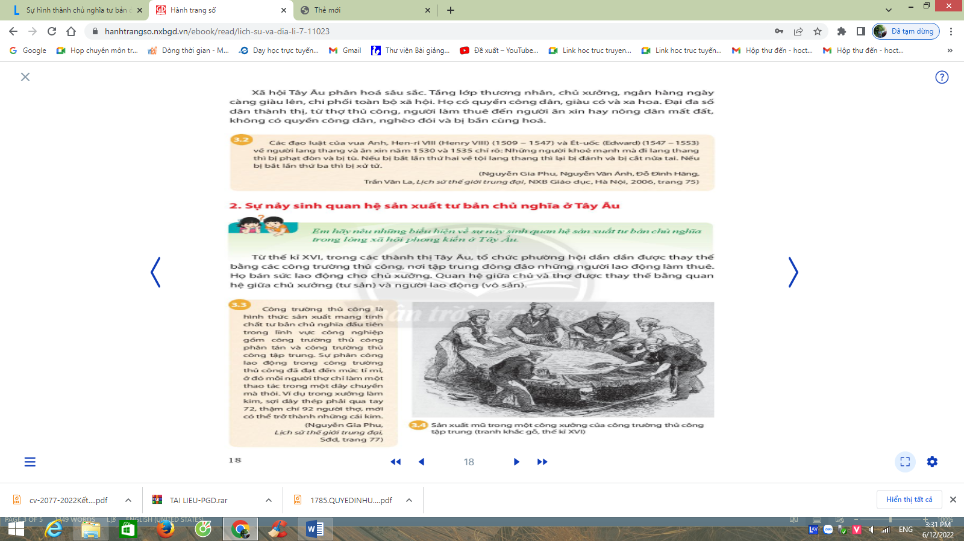
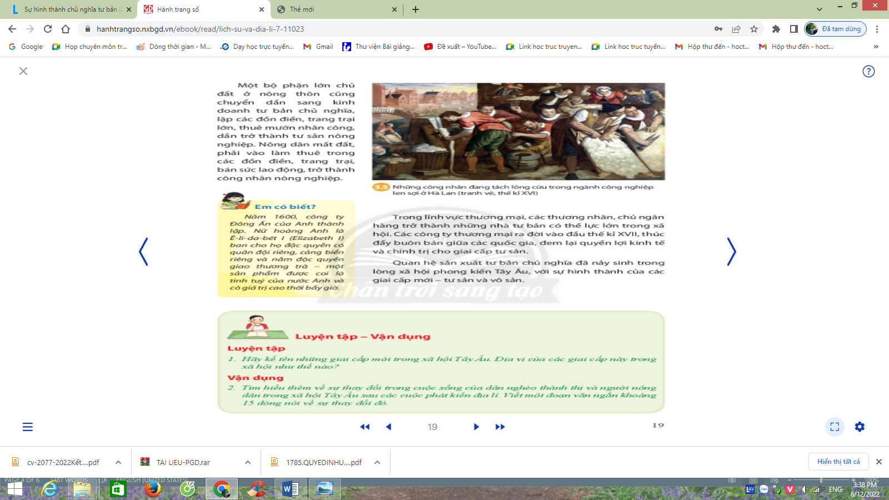
Bài 3: SỰ HÌNH THÀNH QUAN HỆ SẢN XUẤT TƯ BẢN CHỦ NGHĨA
Ở TÂY ÂU TRUNG ĐẠI
II. Sự nảy sinh quan hệ sản xuất tư bản chủ nghĩa ở Tây Âu
-Từ thế kỉ XVI, các công trường thủ công ra đời.
- Xã hội hình thành các tầng lớp và giai cấp mới: tư sản và vô sản.
Quan sát tranh ảnh (hình 3.4 và 3.5), đọc tài liệu (Hình 3.3), em hãy nêu những biểu hiện về sự nảy sinh phương thức sản xuất tư bản chủ nghĩa ở Tây Âu.
→ Quan hệ sản xuất tư bản chủ nghĩa được hình thành trong lòng xã hội phong kiến Tây Âu.

Slide 18
LUYỆN TẬP VÀ VẬN DỤNG
Hoàn thành bài tập trắc nghiệm trong
vòng quay may mắn sau đây

Slide 19






VÒNG QUAY
MAY MẮN
30
20
1
2
40
10
50
80
3
4
60
70
QUAY

Slide 20








Câu 2. Quan hệ sản xuất tư bản chủ nghĩa ở châu Âu được hình thành với những giai cấp cơ bản nào?
A. Lãnh chúa và nông nô.
B. Địa chủ và nông dân tá điền.
D. Quý tộc và công nhân.
C. Tư sản và vô sản.
QUAY VỀ

Slide 21





Câu 3. Vì sao nông nô phải bán sức lao động của mình cho các ông chủ tư bản?
A. Họ không muốn lao động bằng nông nghiệp.
B. Họ bị quý tộc và tư sản cướp hết ruộng đất.
C. Họ có thể giàu lên, trở thành tư sản.
D. Họ có điều kiện việc làm tốt hơn trong các xí nghiệp.
QUAY VỀ

Slide 22





Câu 1. Giai cấp tư sản được hình thành những thành phần nào?
A. Quý tộc, nông dân giàu có.
B. Thương nhân giàu có, chủ xưởng, chủ đồn điền.
C. Địa chủ giàu có.
D. Thợ thủ công nhỏ lẻ.
QUAY VỀ

Slide 23



Câu 1. Các cuộc phát kiến địa lí đã đem lại sự giàu có cho các tầng lớp nào ở châu Âu?
A. Quý tộc và thương nhân.
B. Quý tộc và công nhân làm thuê.
C. Tướng lĩnh quân sự và quý tộc..
D. Công nhân giàu có và nhà tư bản.
QUAY VỀ

Slide 24
HƯỚNG DẪN HỌC SINH TỰ HỌC
Học bài.
Đọc trước nội dung:
Bài 4. VĂN HÓA PHỤC HƯNG

